Slide 1
I robocze spotkanie
Projektowe w Słowenii 12- 16.12. 2022r.
Program Erasmus +
Notes:
<numer>

Slide 2
Progam Erasmus + KA220 Kooperationspartner--schaftsprojekt

Slide 3
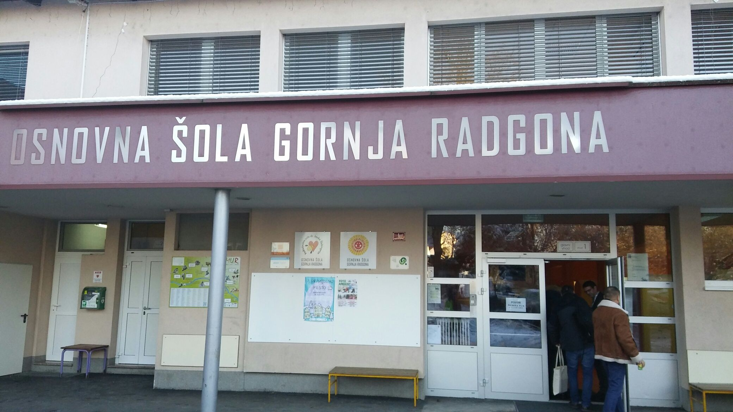
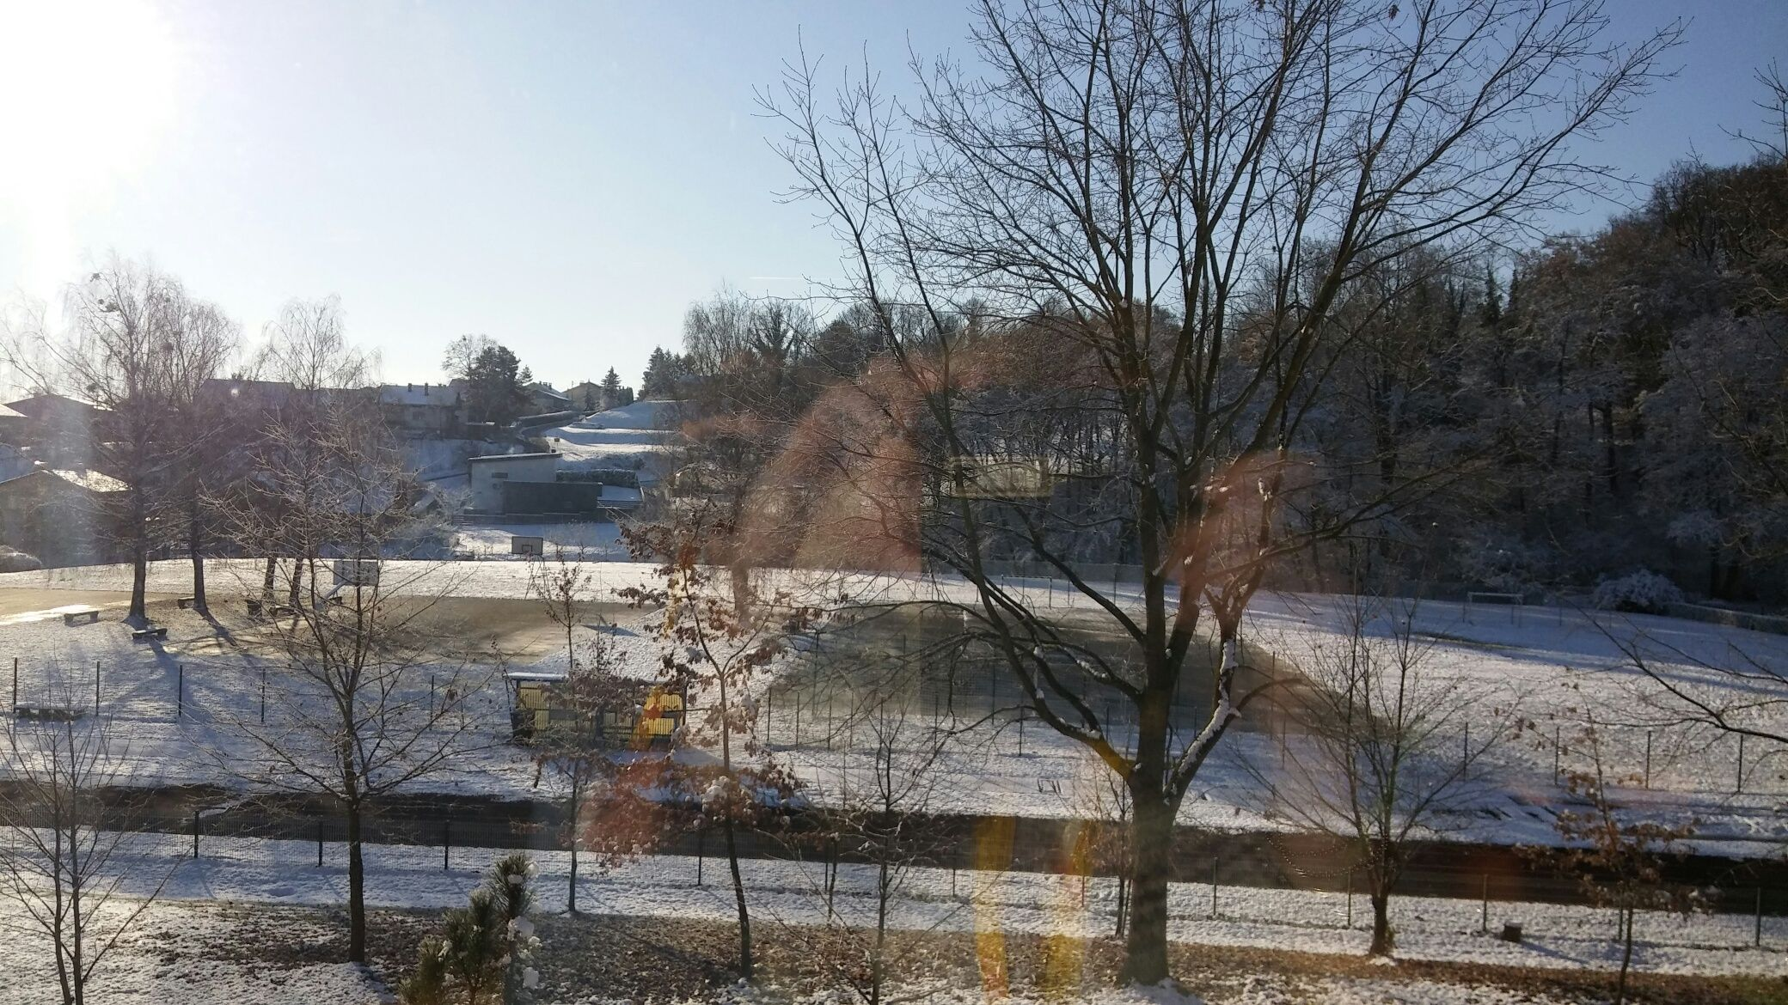
W szkole - Gornja RadGona

Slide 4
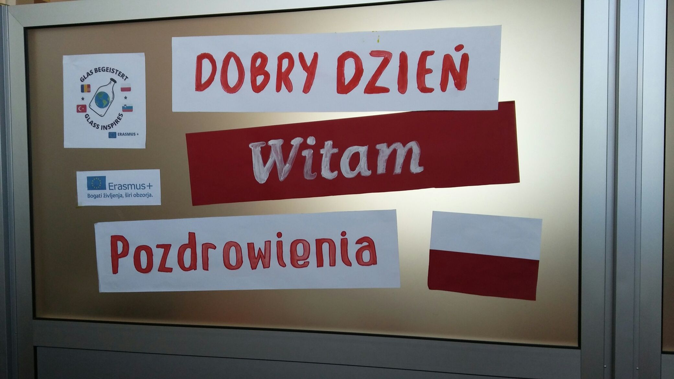
W szkole

Slide 5
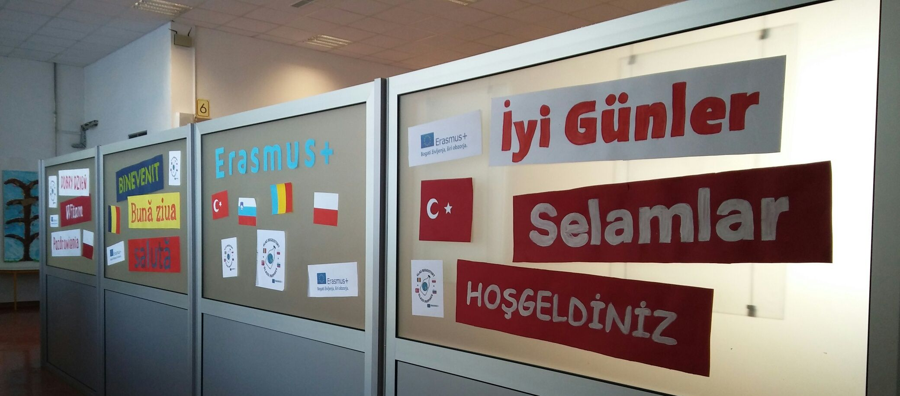

Slide 6
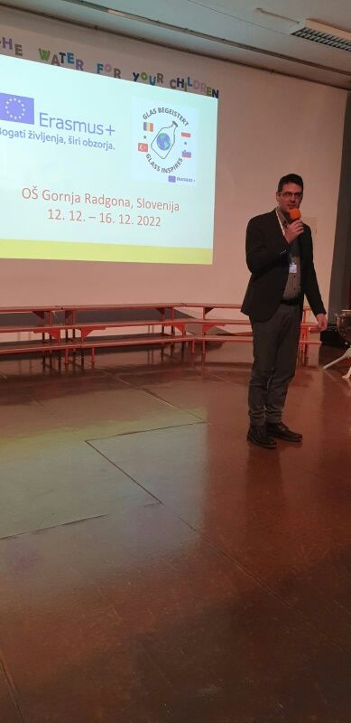
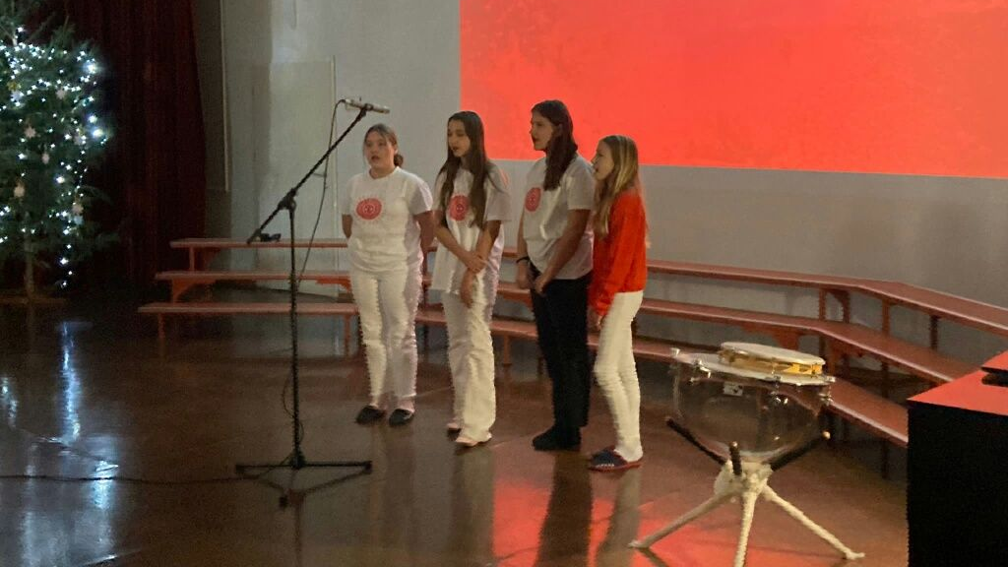

Slide 7
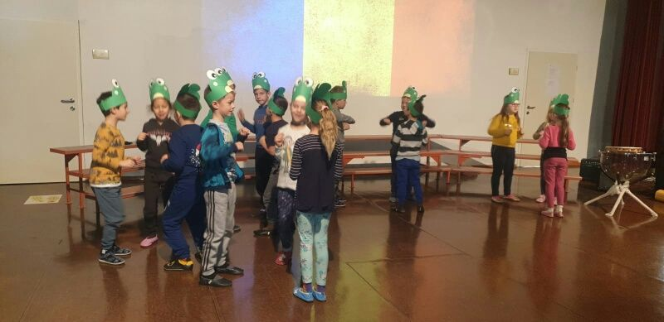

Slide 8
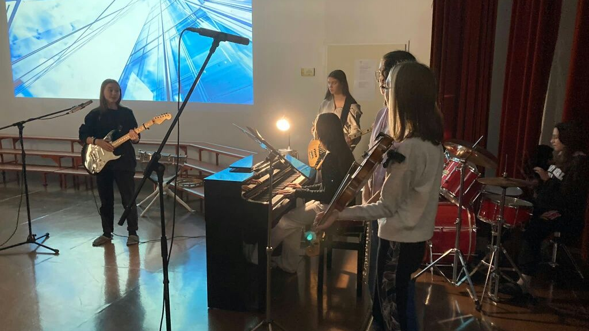

Slide 9
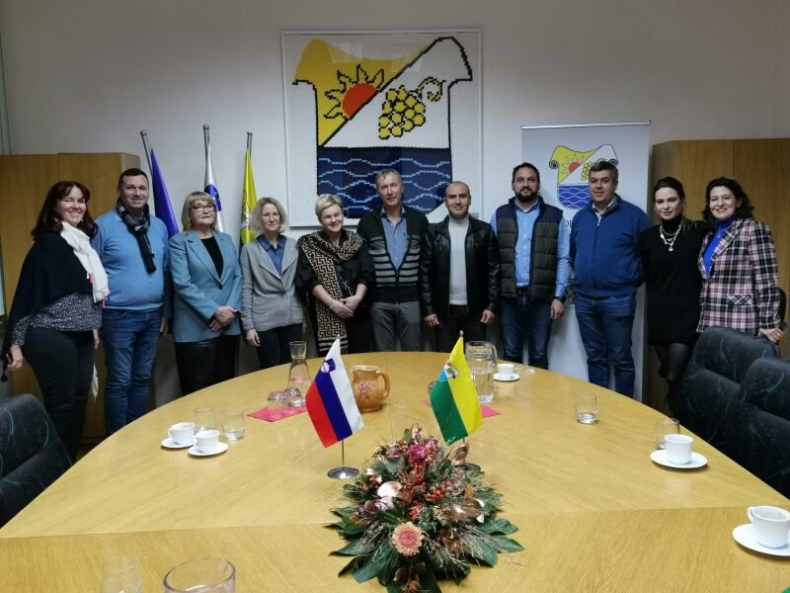
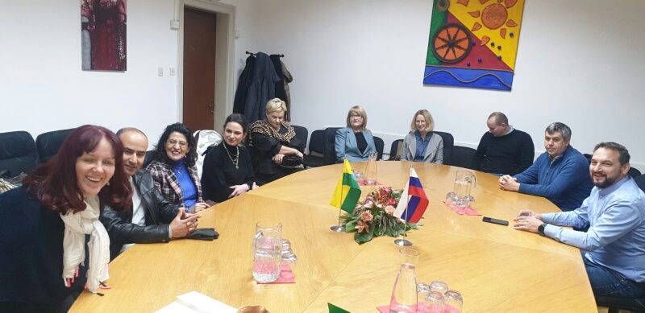
Na spotkaniu z Burmistrzem Gornja Radgona

Slide 10
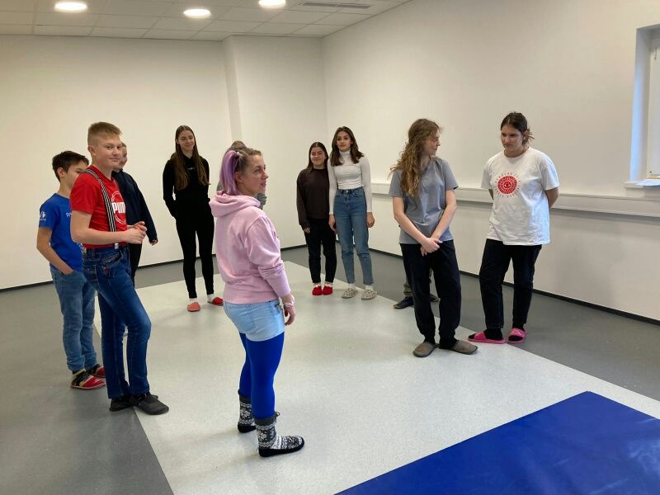
Warsztaty z Improwizacji w szkole

Slide 11
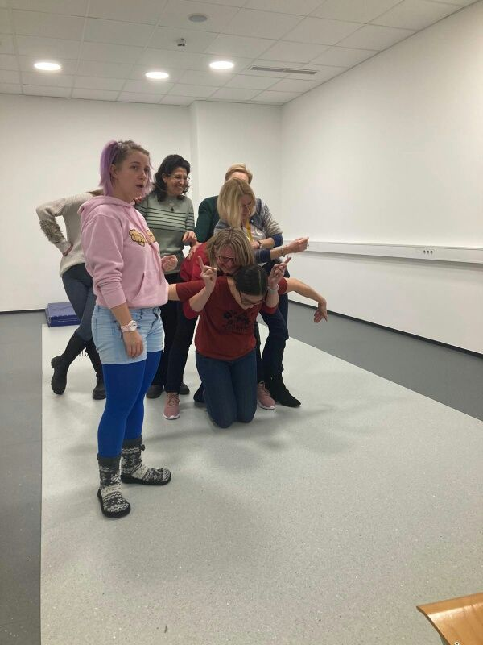
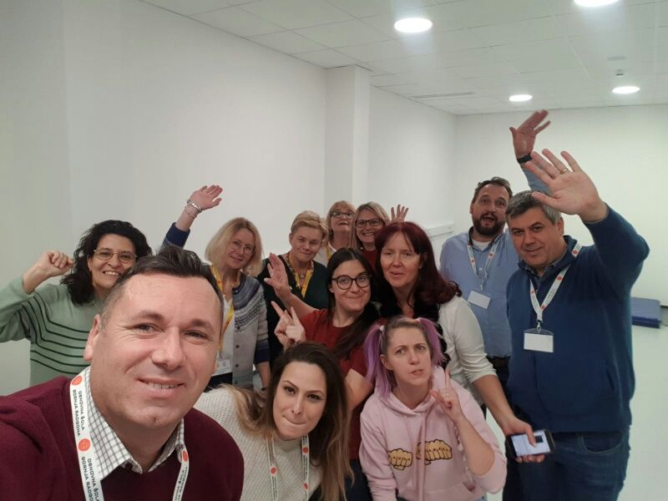
Nauczyciele biorĄ udział w warsztatach z improwizacji

Slide 12
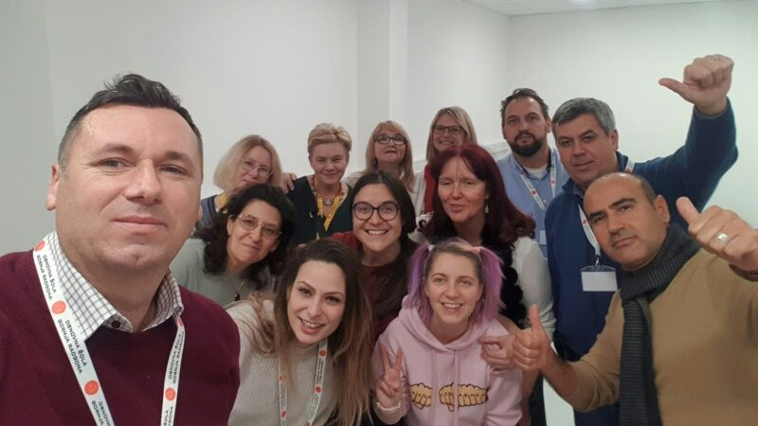

Slide 13
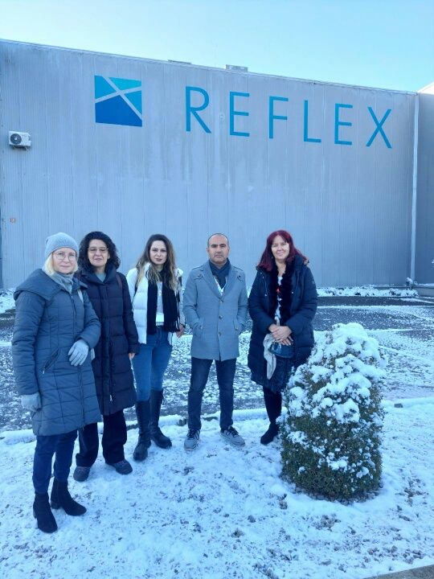
W fabryce szkła Reflex w Gornja Radgona

Slide 14
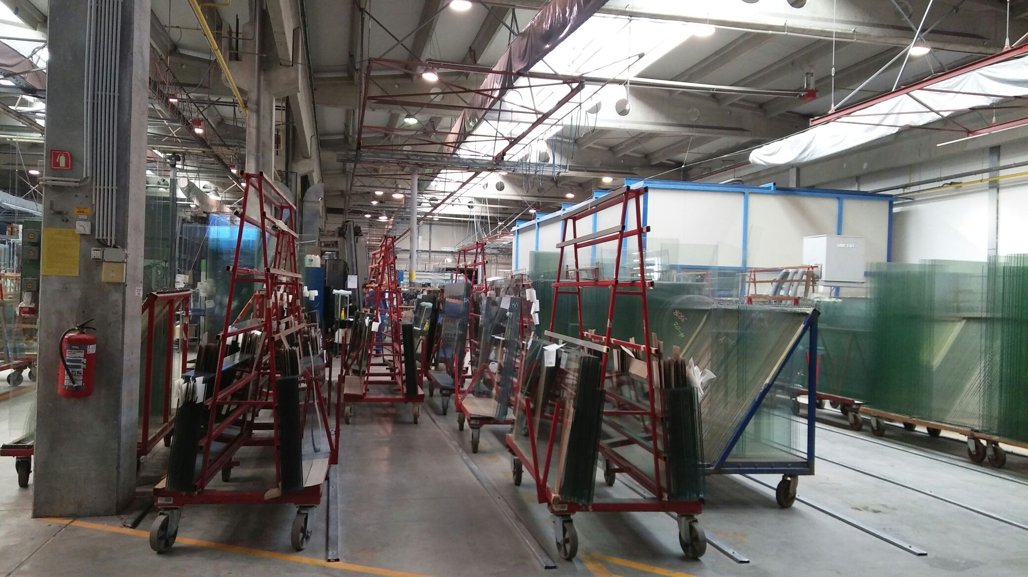
W Fabryce szkła

Slide 15
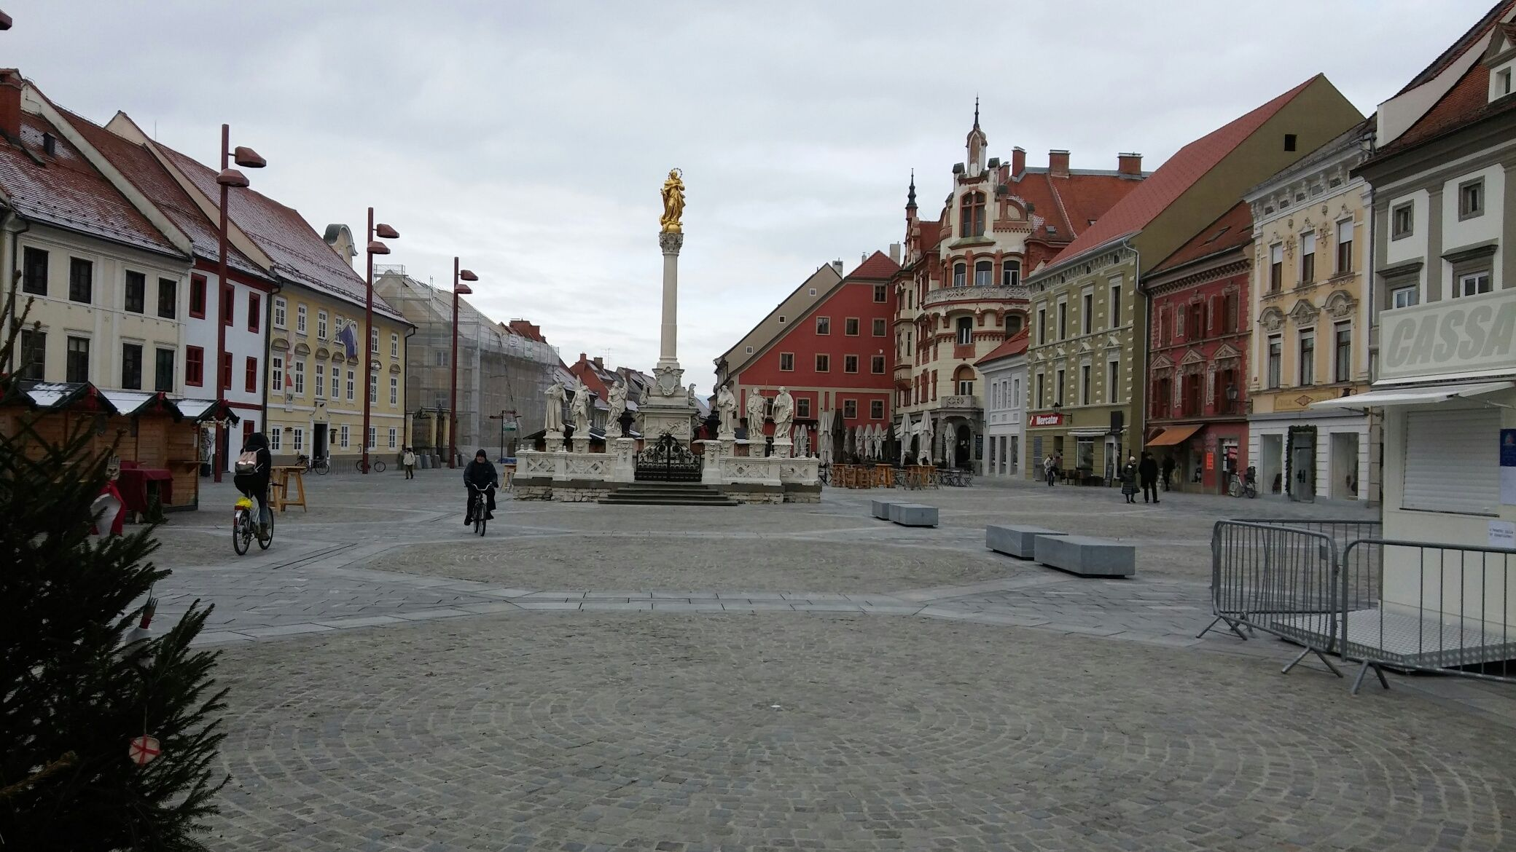
Wyjazd do Mariboru – drugiego co do wielkości miasta w Słowenii

Slide 16
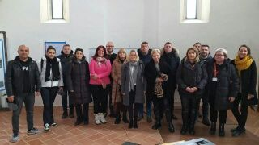
W dawnej Synagodze

Slide 17
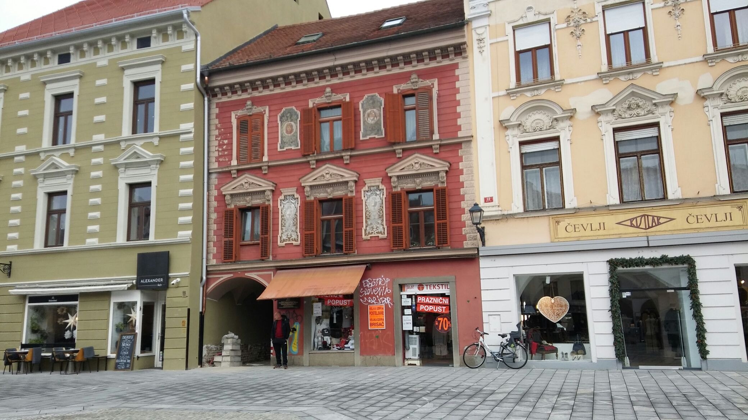
Rynek w Mariborze

Slide 18
Katedra w Mariborze

Slide 19
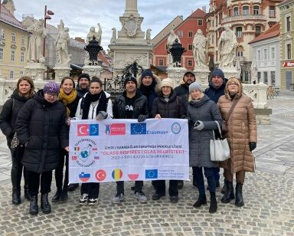
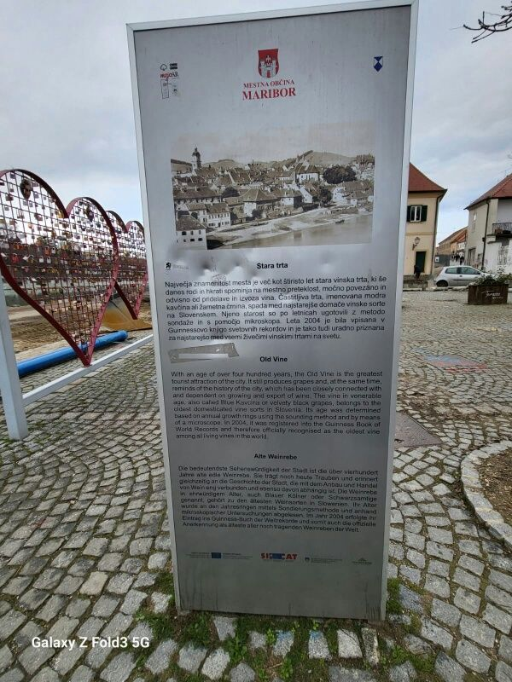
Wspólne zdjęcie na Rynku

Slide 20
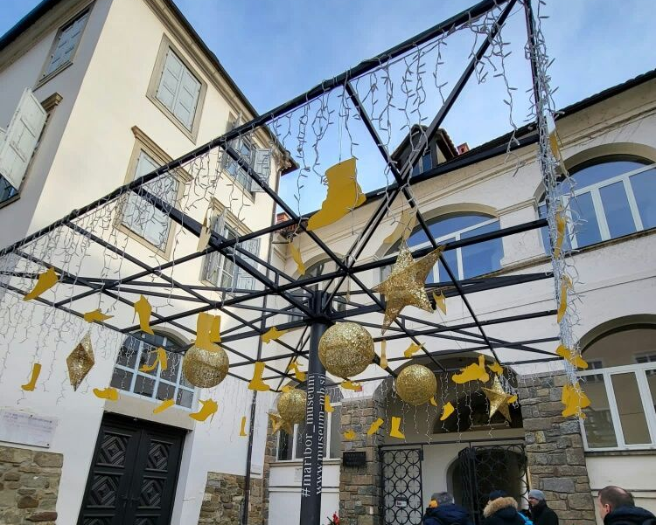
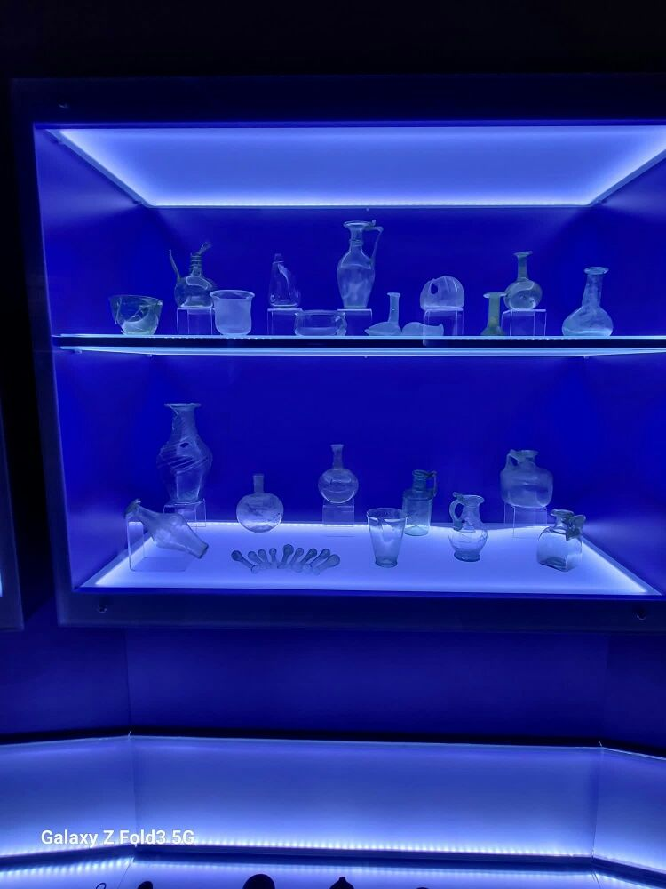
W Muzeum w Mariborze wykład na temat pochodzenia szkła

Slide 21
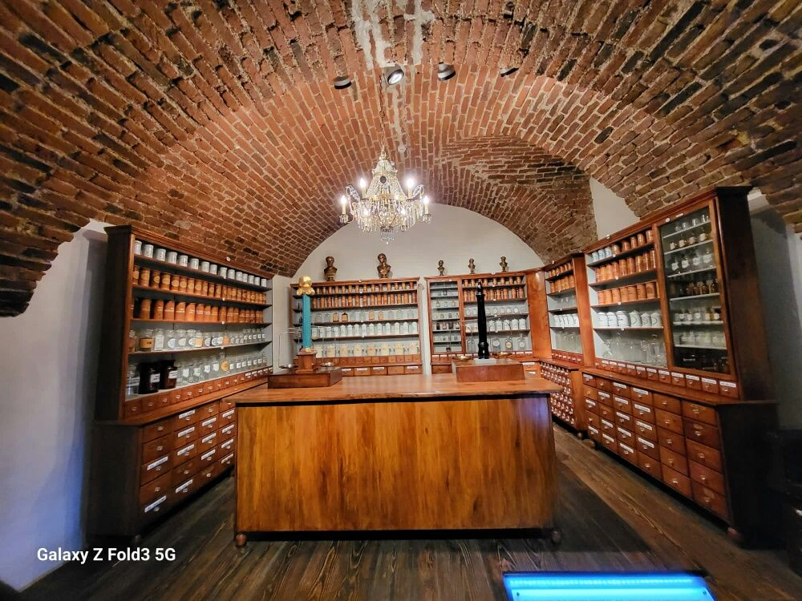
Pierwsze szklane naczynia pojawiły się też w aptekach

Slide 22
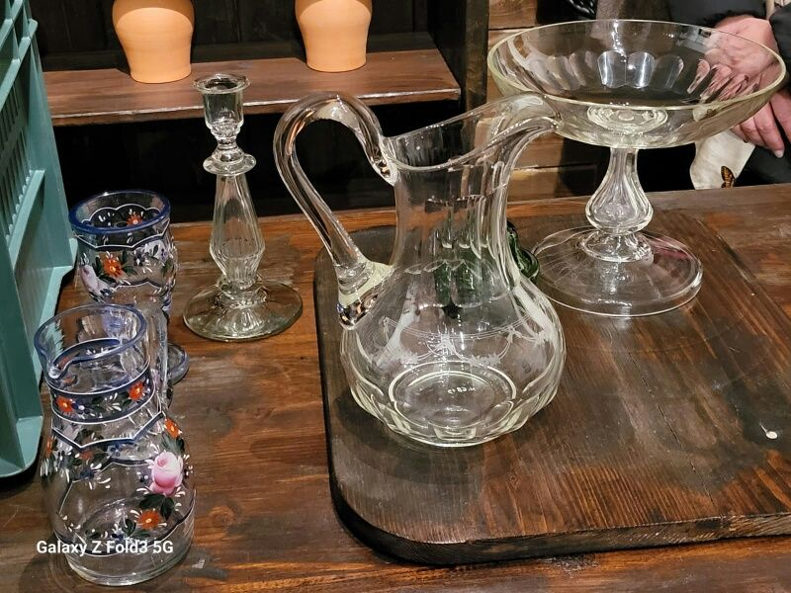
Szkło dekoracyjne

Slide 23
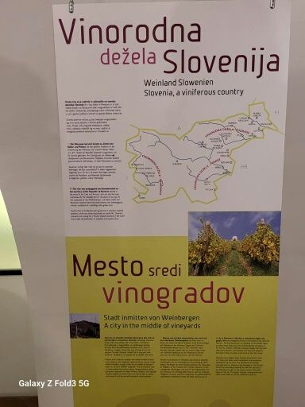
Region Gornja Radgona- rejon słynący z winnic

Slide 24
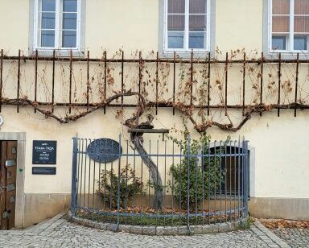
Najstarszy szczep winny- Alte Rebe

Slide 25
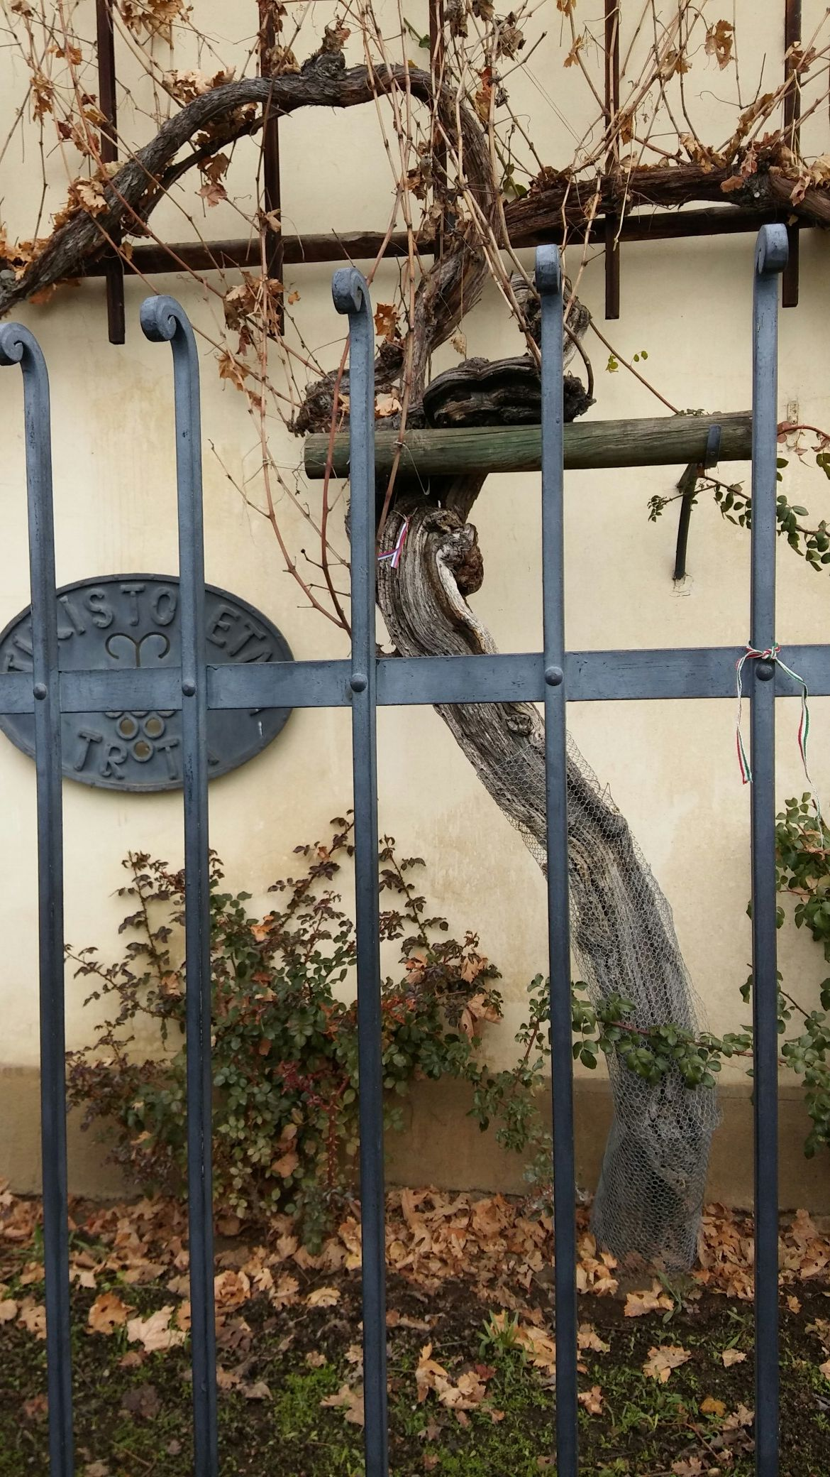
Winorośl Alte Rebe Liczy ponad 400 lat

Slide 26
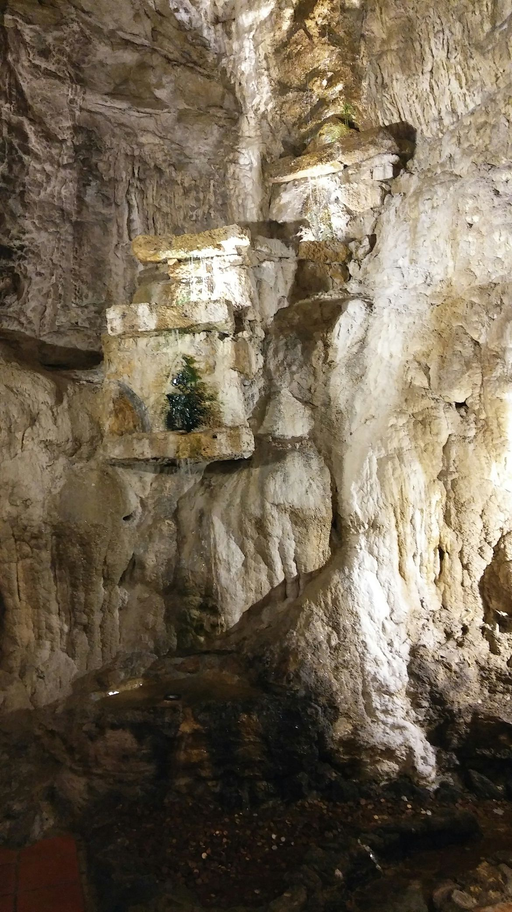
Winnice w Gornja Radgona a w nich przepiękne jaskinie

Slide 27
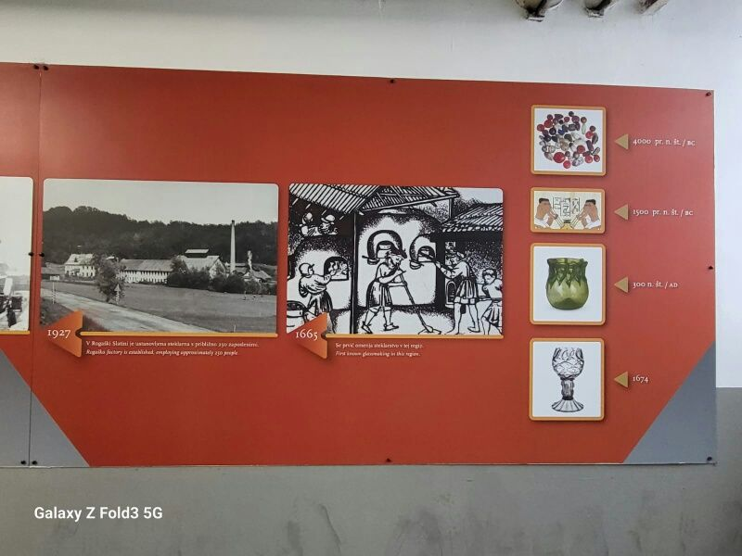
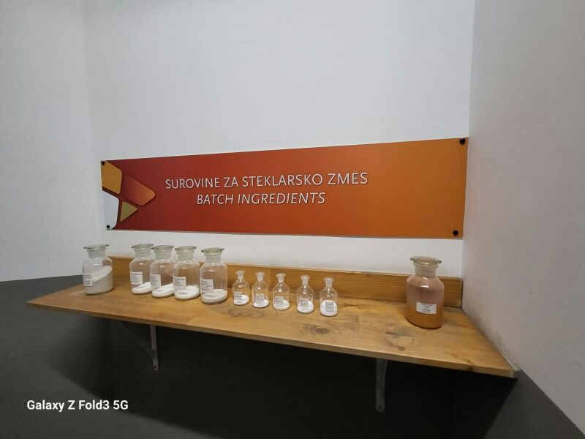
W hucie szkła w Rogaśka Slatina

Slide 28
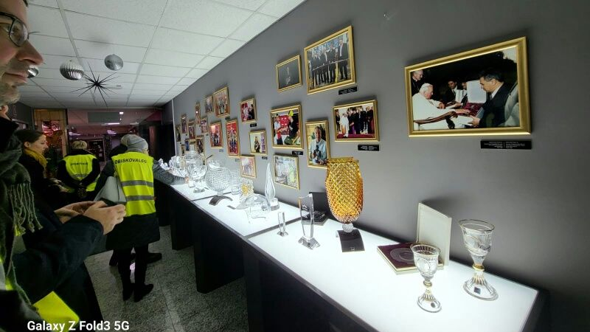

Slide 30
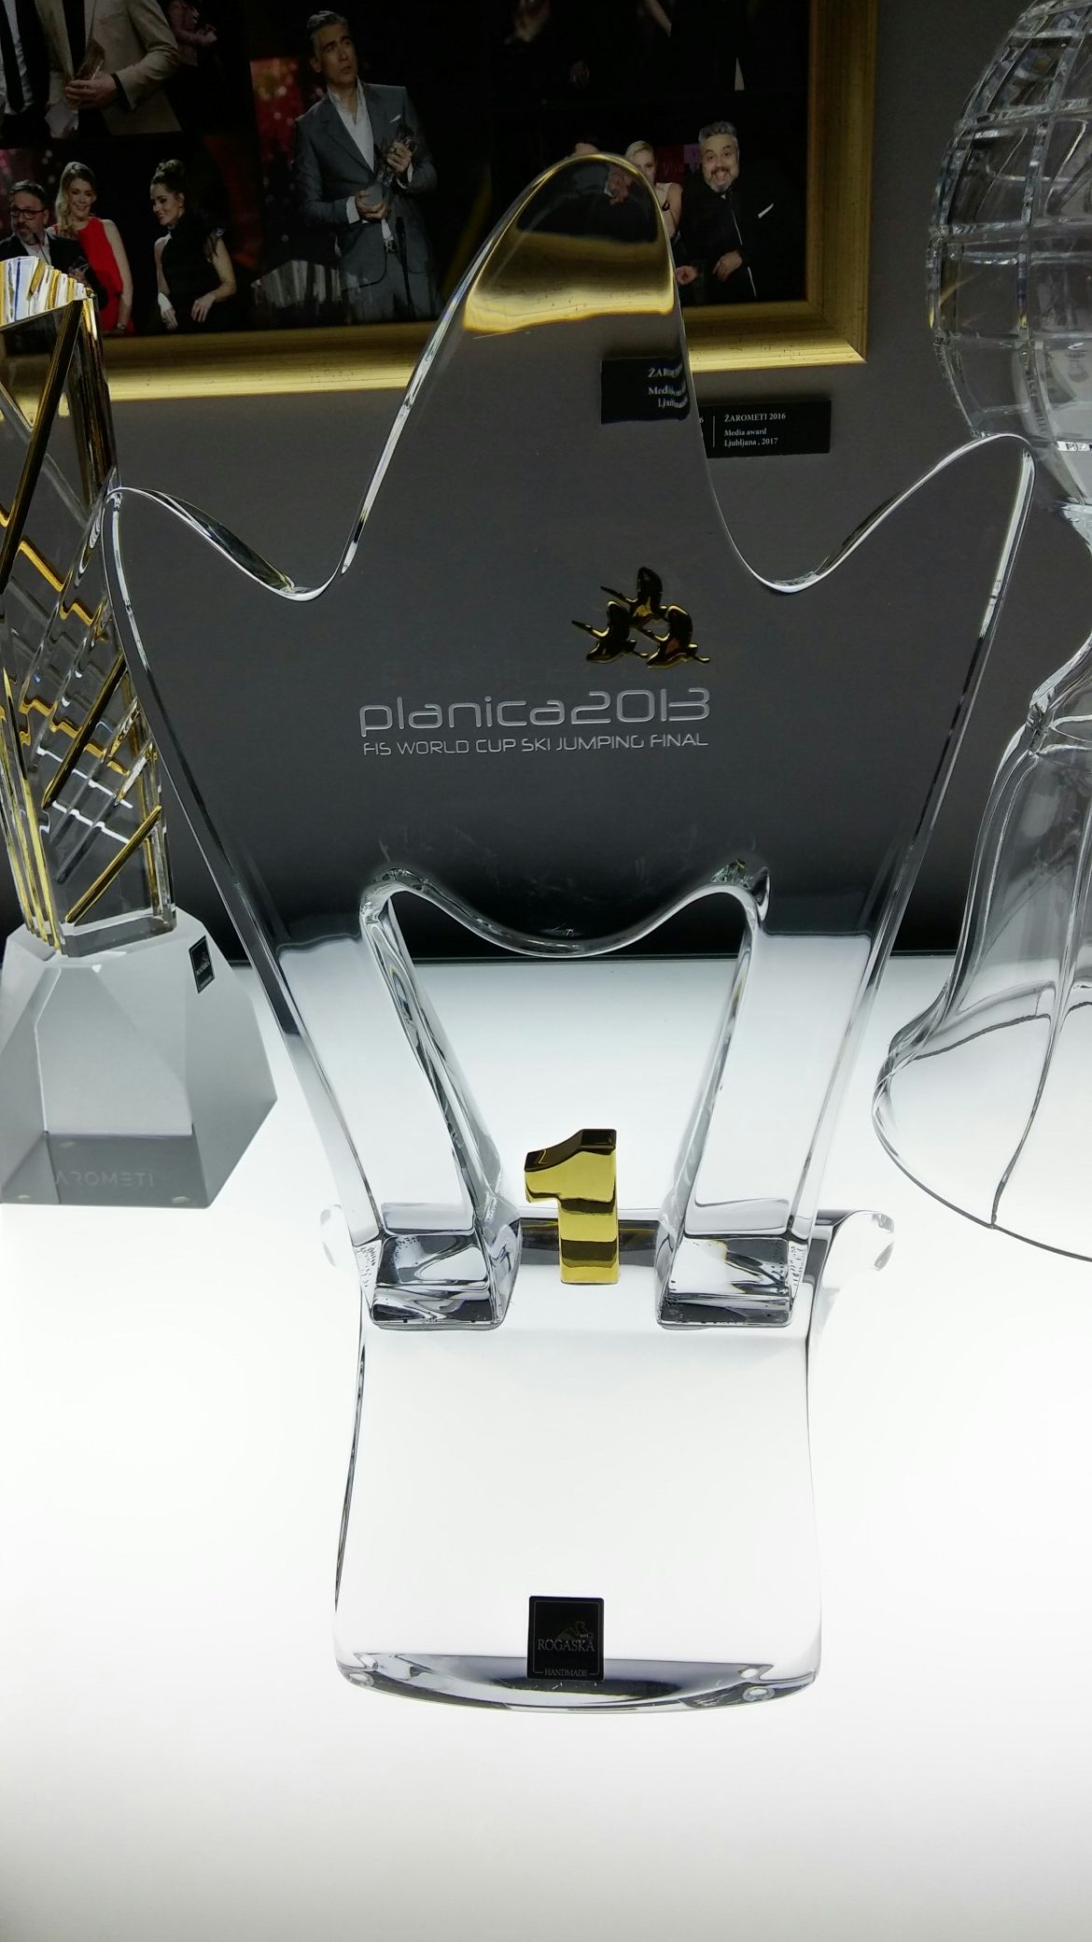
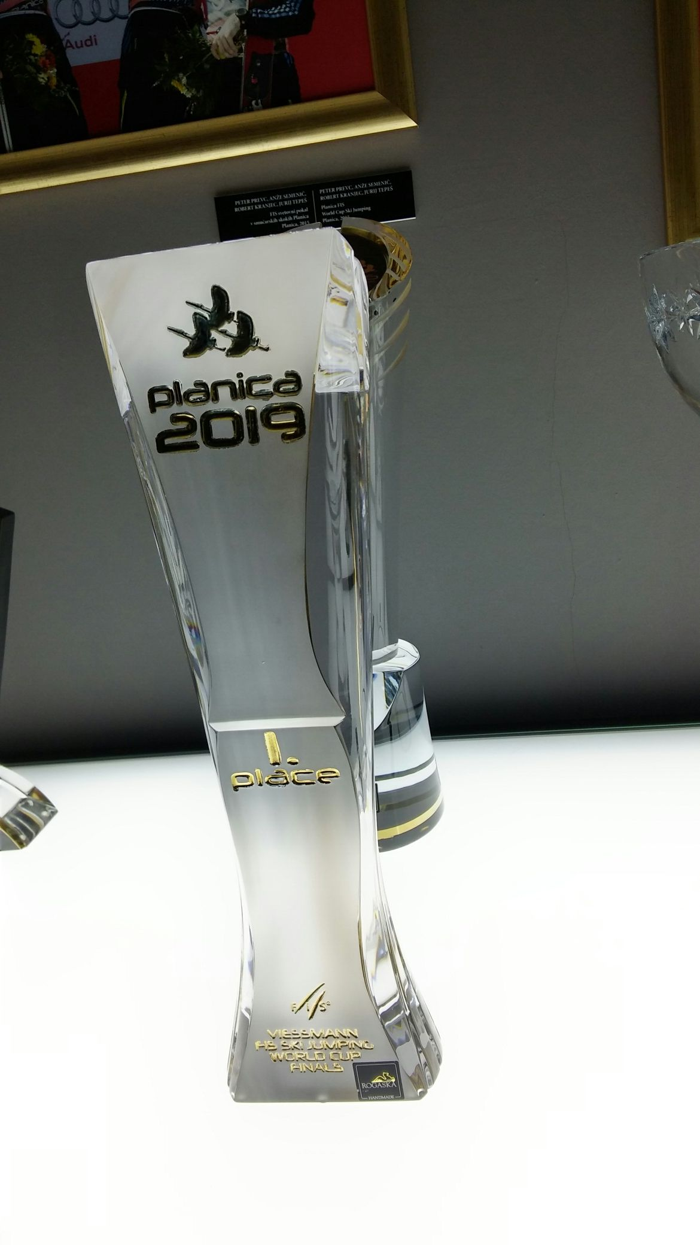
W hucie produkowane są m.inn. Puchary dla skoczków narciarskich borących udział w lotach w Planicy

Slide 31
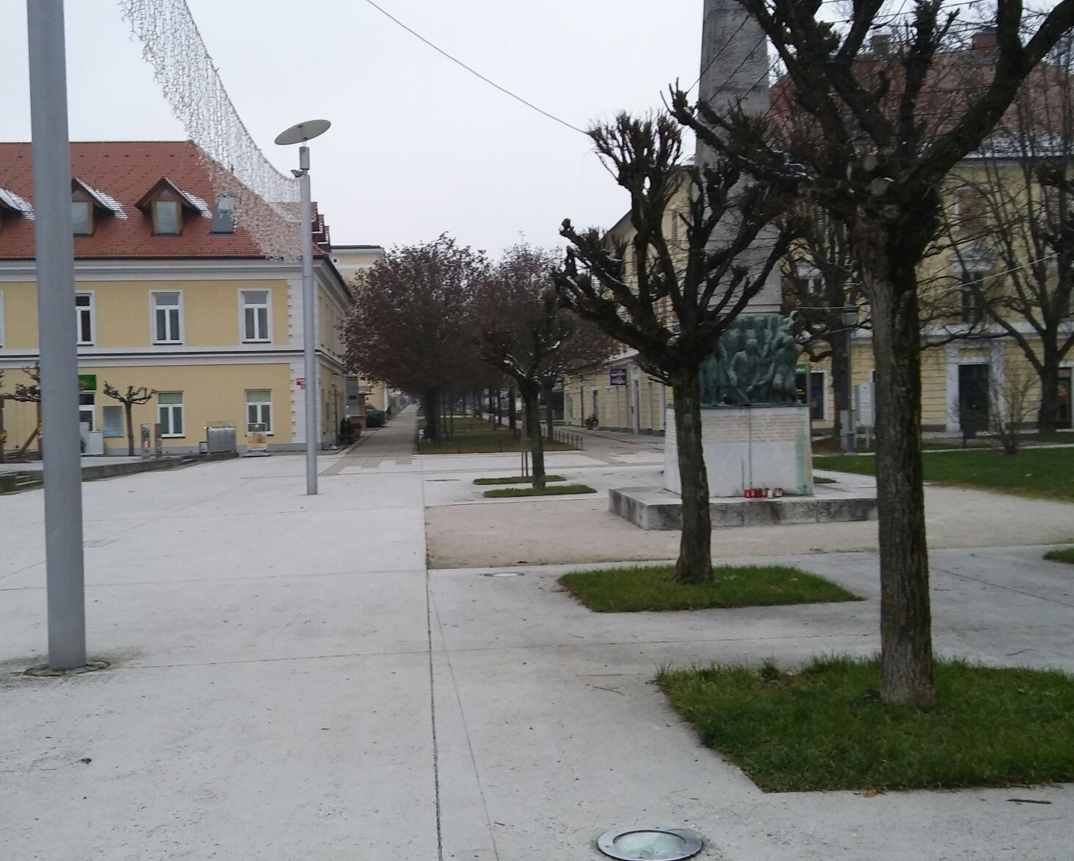
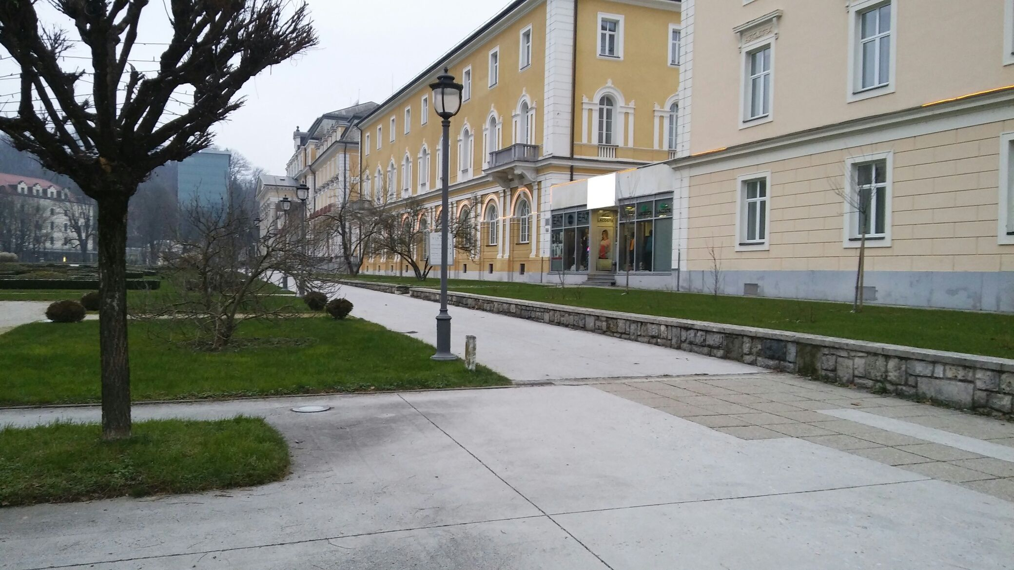
Rogaśka Slatina- miejscowość uzdrowiskowa słynąca z wód leczniczych

Slide 32
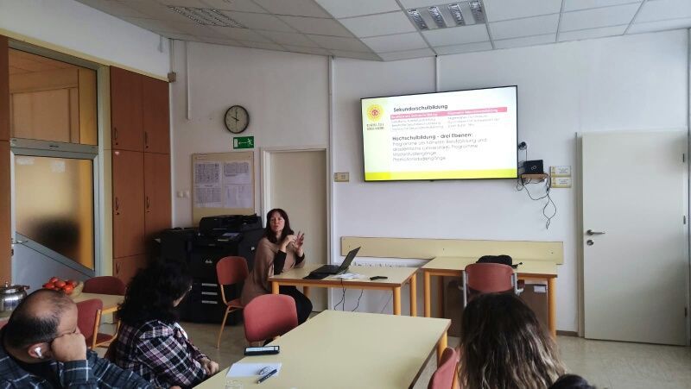
Prezentujemy Systemy edukacji w naszych państwach I omawiamy aktywności zaplanowane w projekcie

Slide 33
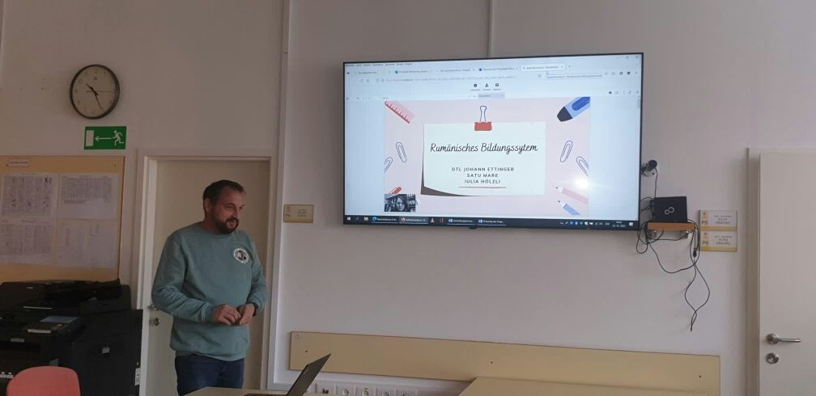
System Edukacji w rumunii

Slide 34
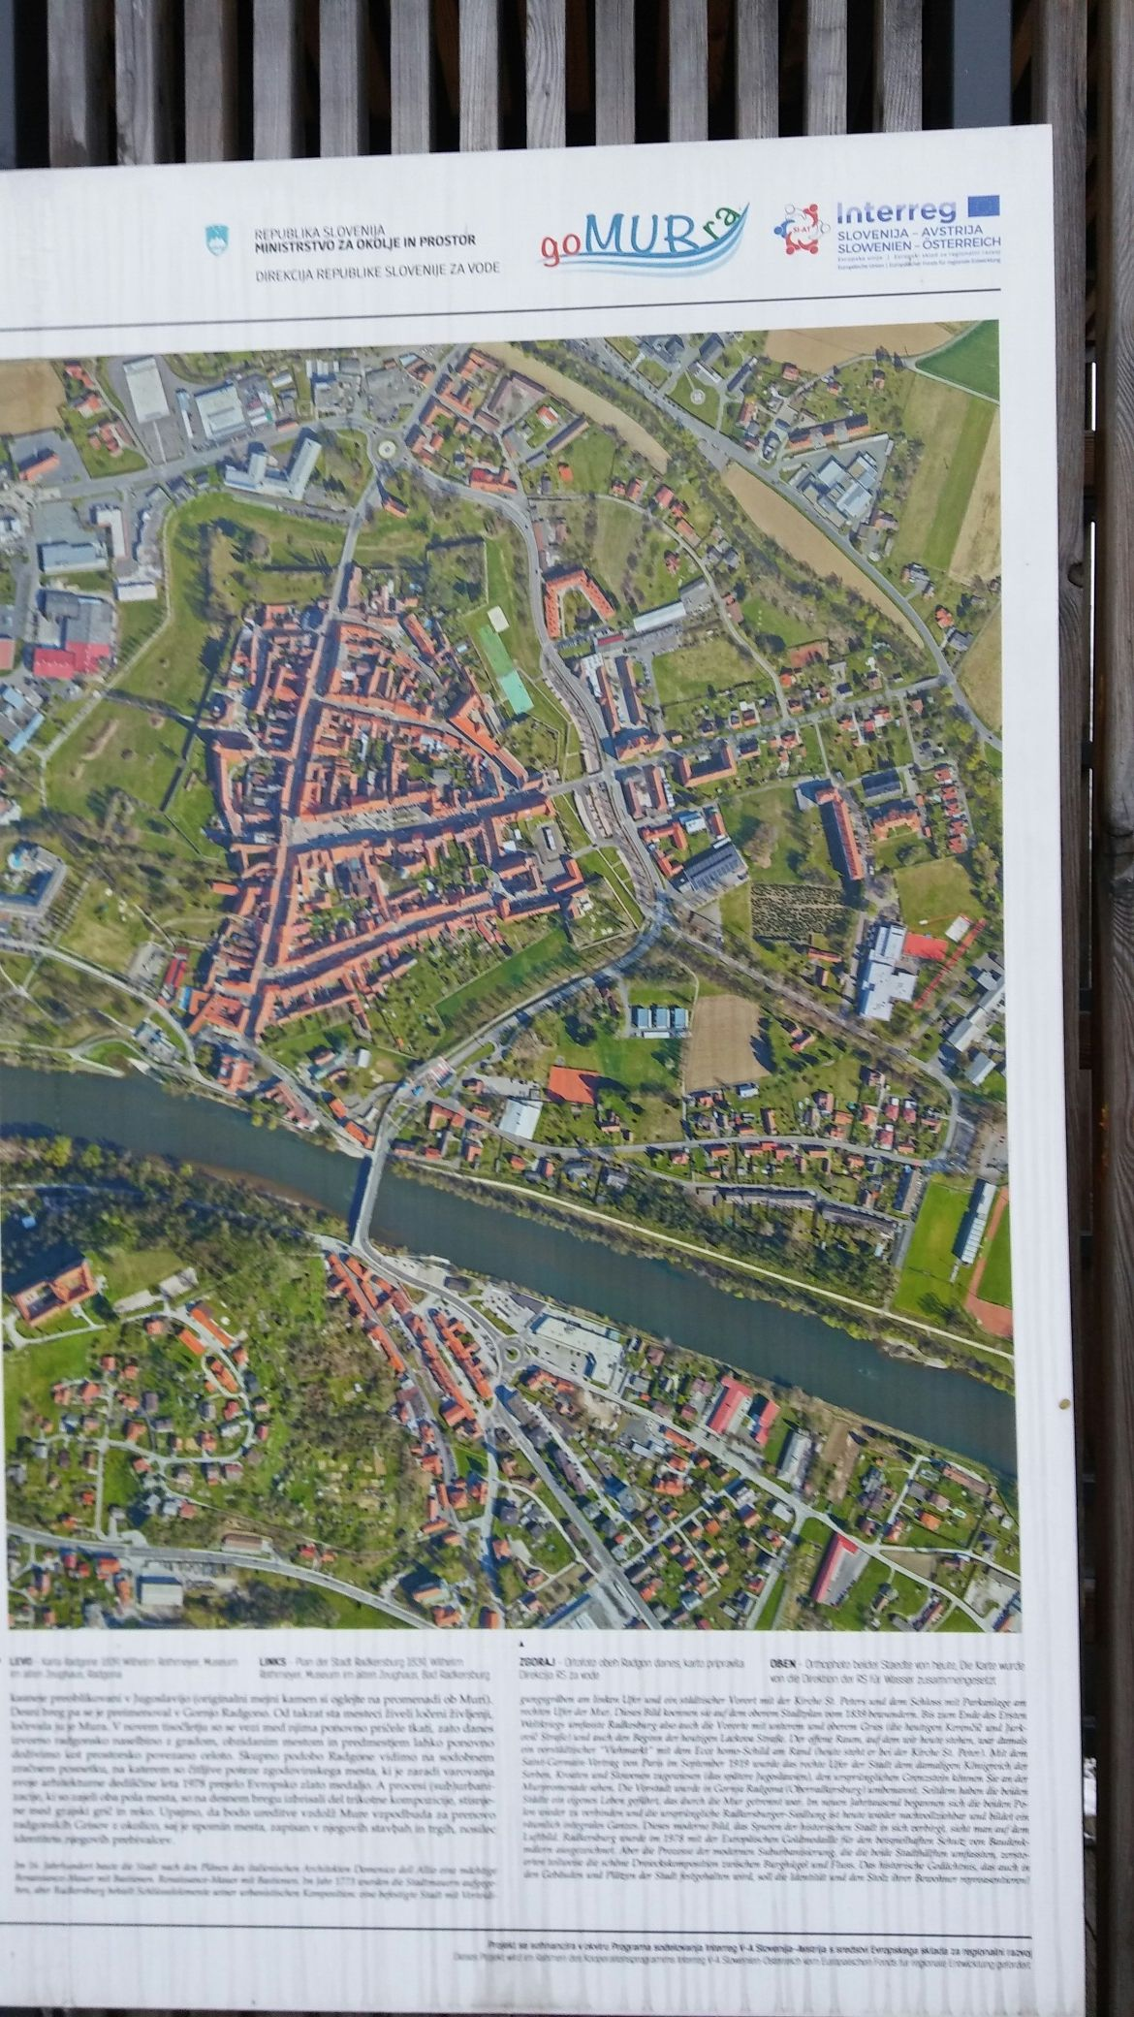
Rzeka Mur płynąca na Pograniczu Słowenii I Austrii

Slide 35
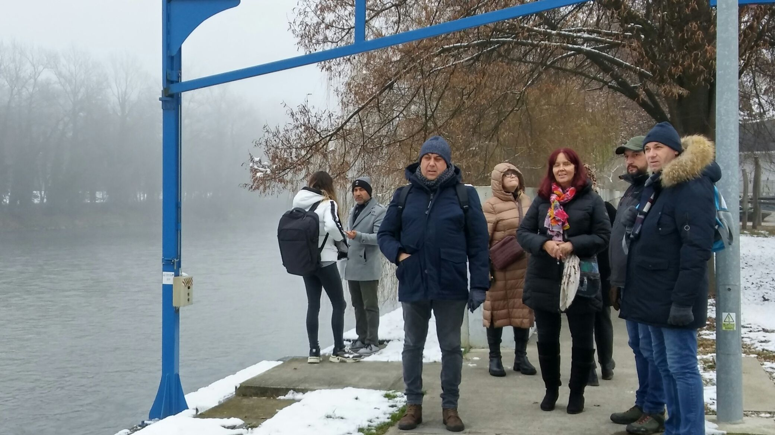

Slide 36
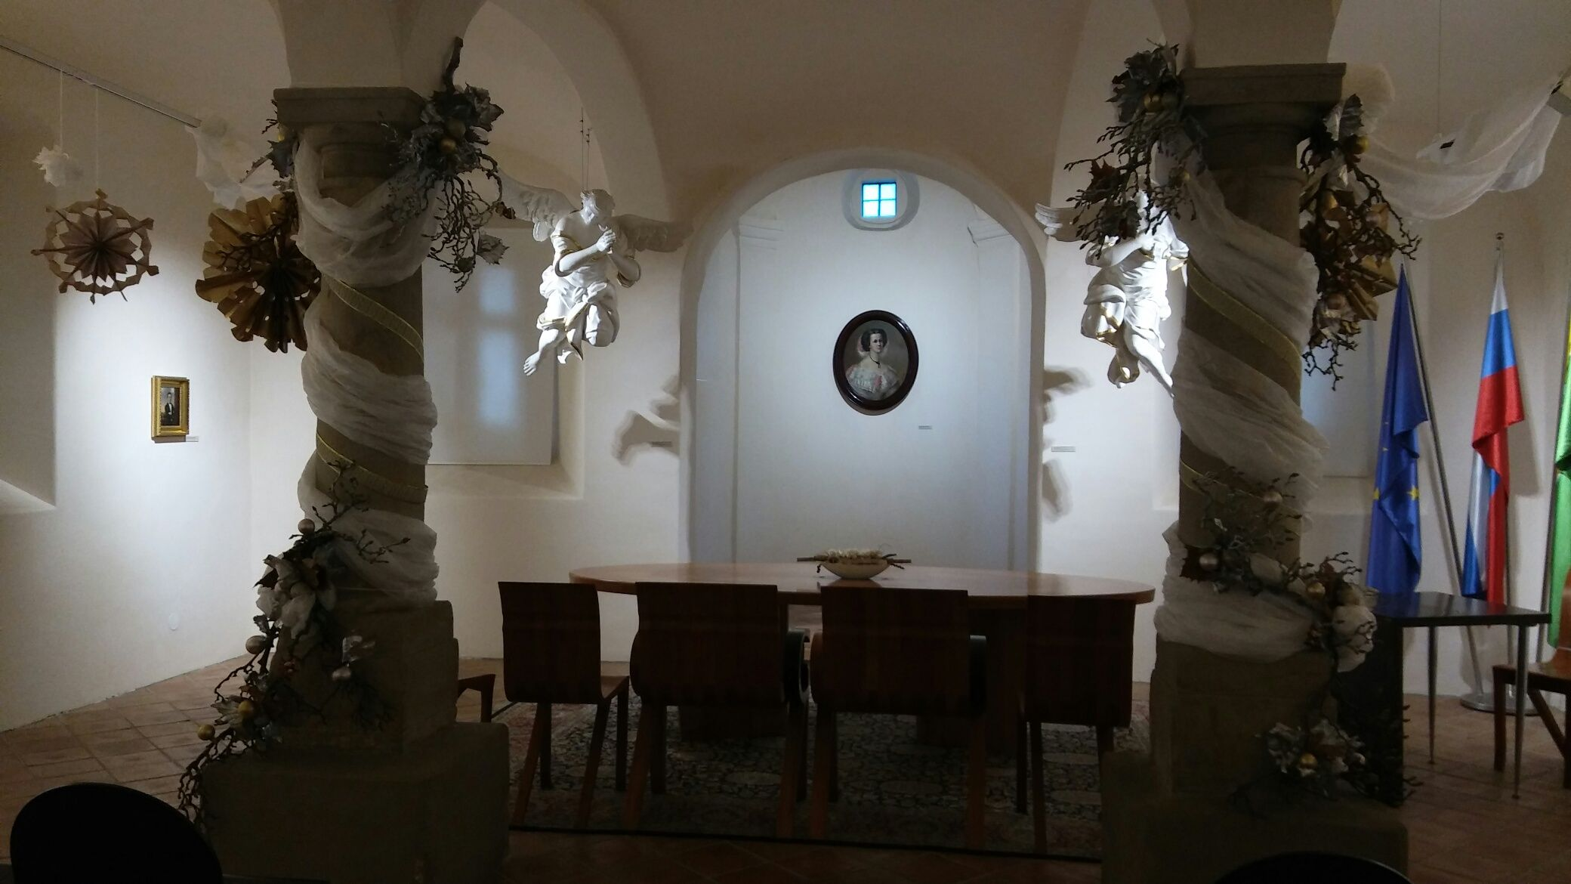
Muzeum w Gornja Radgona – sala Cesarzowej Austriackiej - Sisi

Slide 37
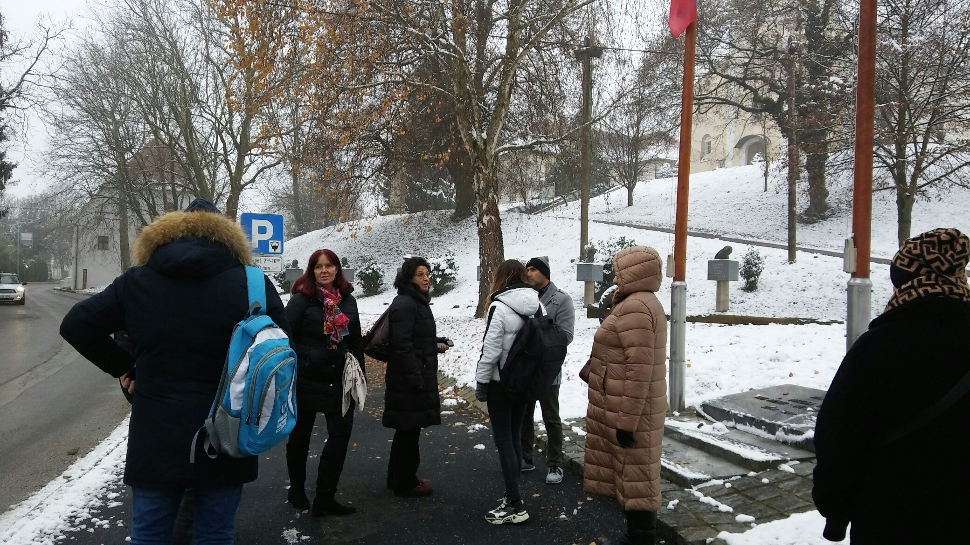
Aleja zasłużonych dla Gronja Radgona

Slide 38
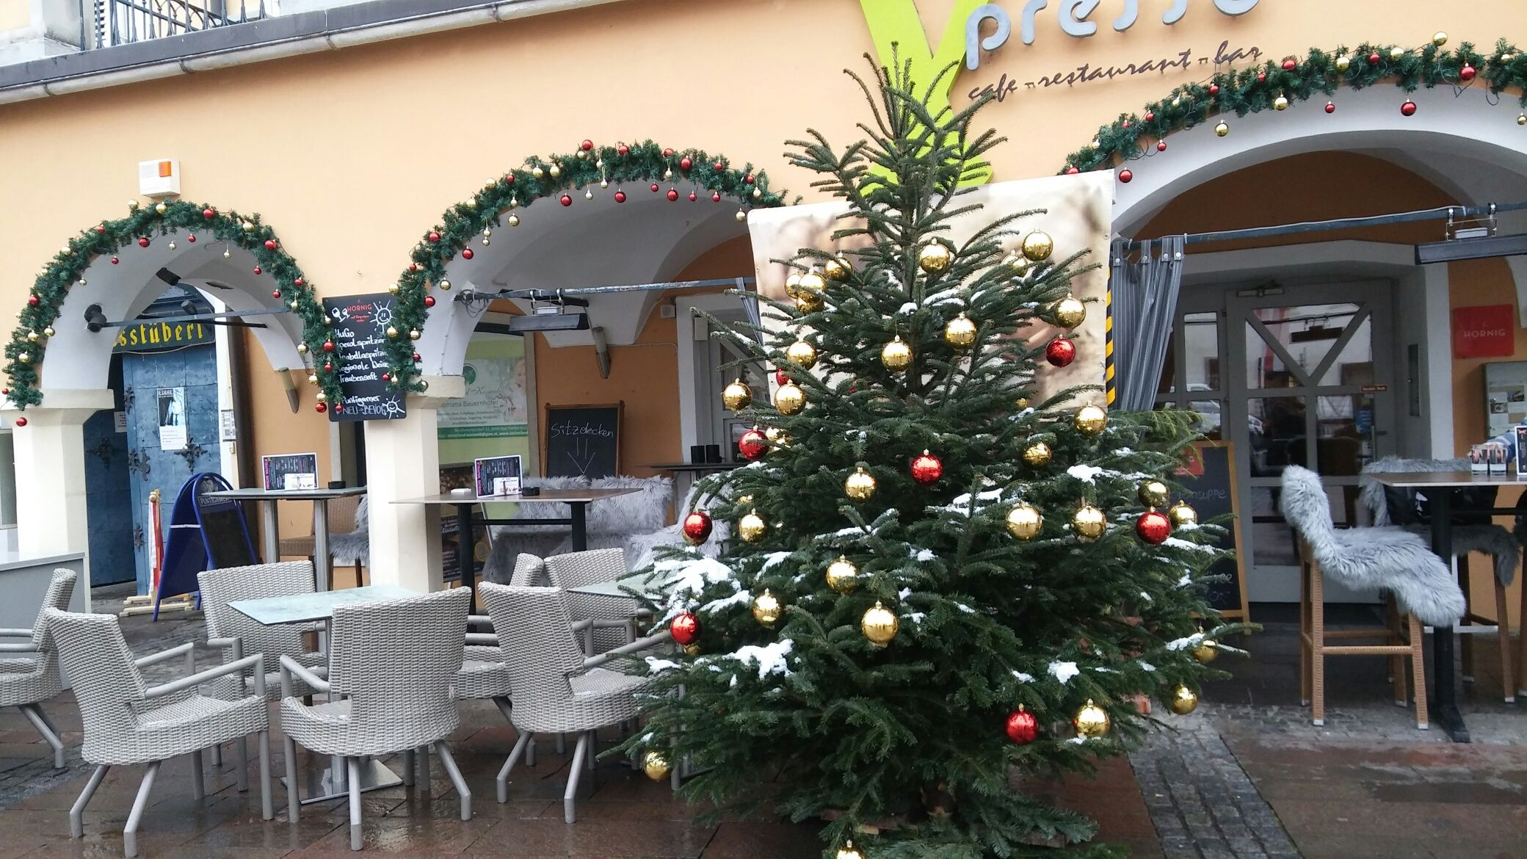
Bad Radgesburg- miasteczko po stronie Austryjackiej

Slide 39
W Bad Radgesburg

Slide 40
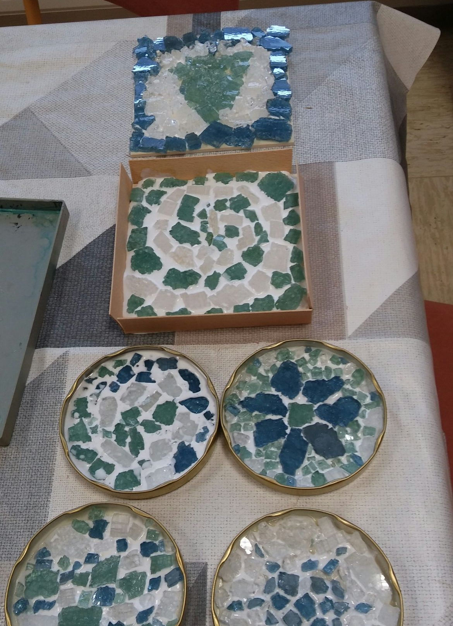
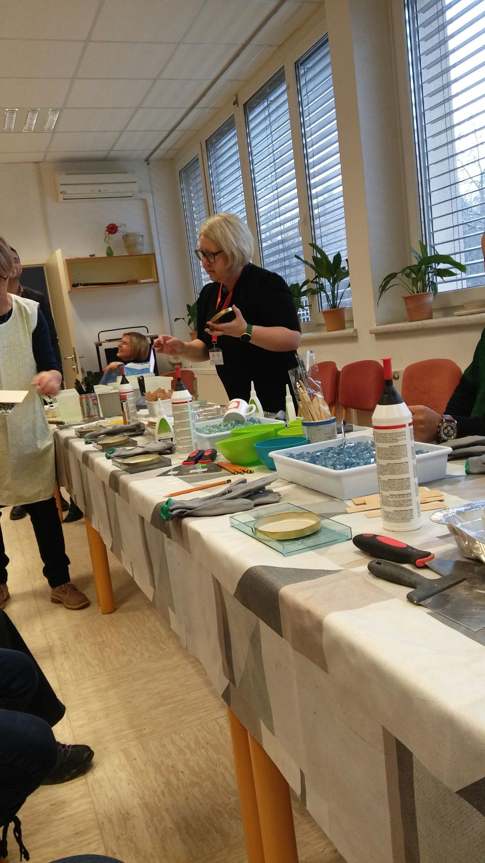
Kreatywnie spędzamy czas w szkole

Slide 41
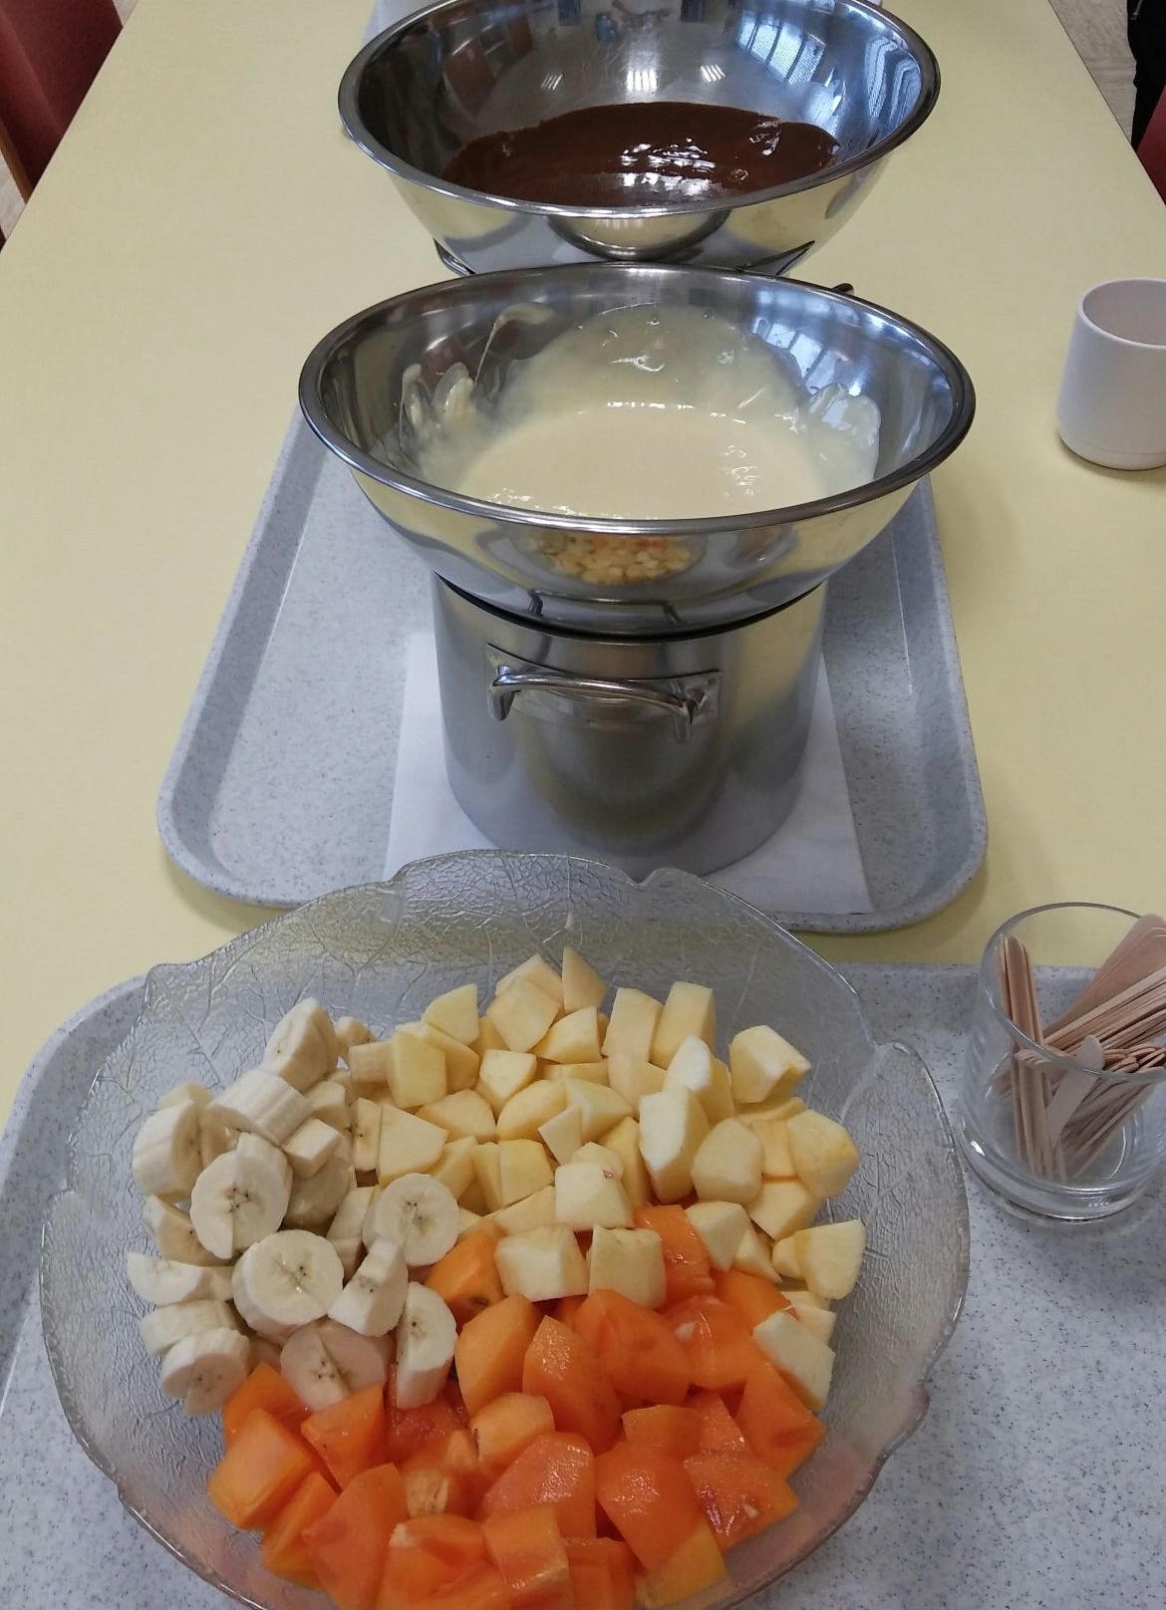
A Po pracy czas na coś słodkiego …

Slide 42
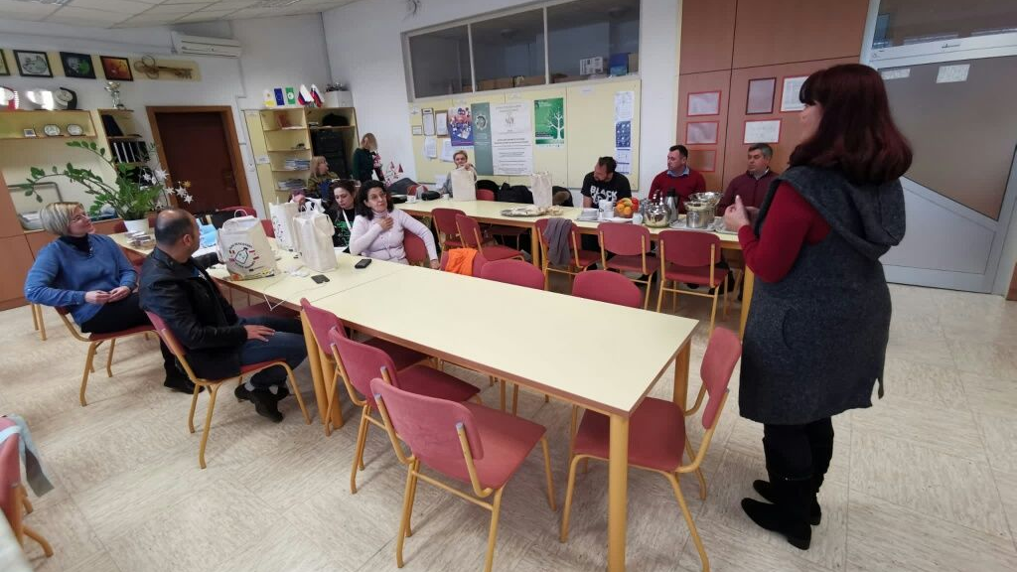
Podsumowanie wspólnie spędzonego czasu

Slide 43
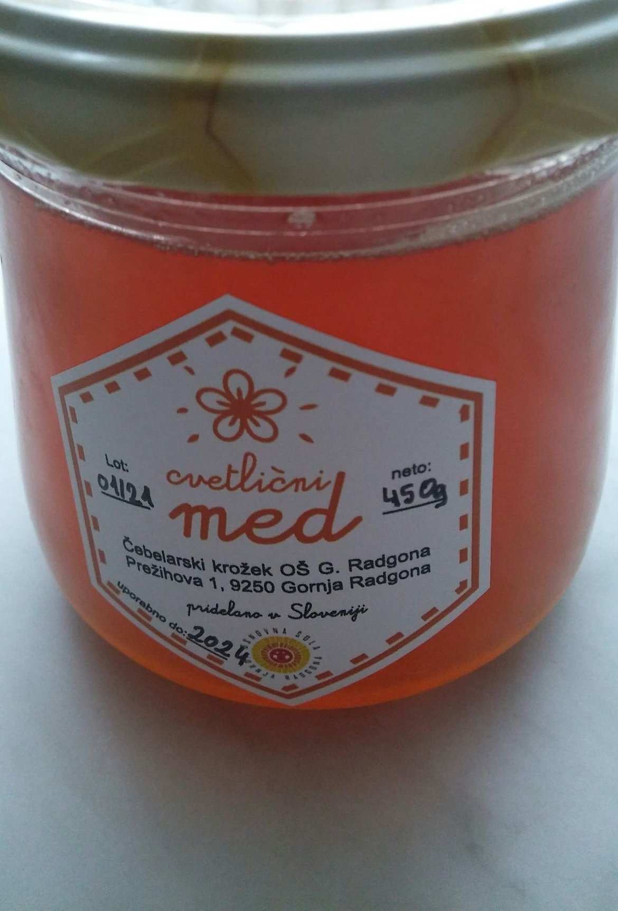
Prezent ze szkoły w Gornja RadGona- miód ze szkolnej pasieki

Slide 44
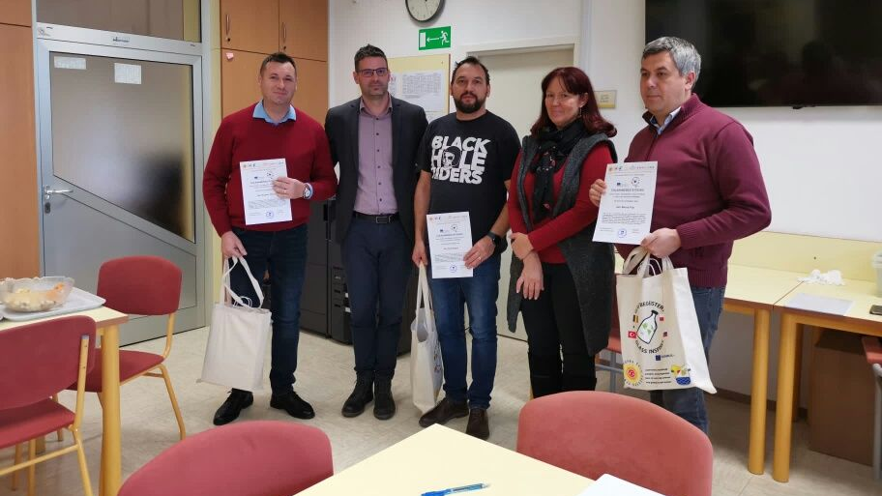

Slide 45
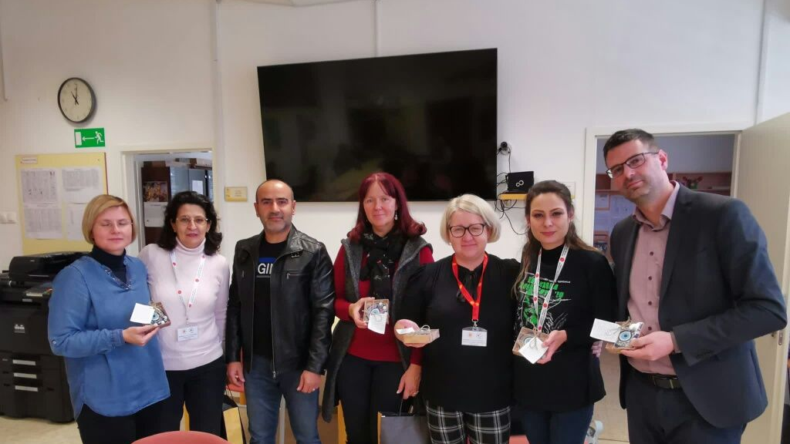
Dziękujemy/ Vielen Dank /
Thank You

Slide 46
Wywiad udzielony dla lokalnego Radia:
“ Radio Murski val v zivo”

Slide 47
Pożegnalny obiad

Slide 48
Koncert Świąteczny w szkole

Slide 50
Projekttreffen in slovenien ist zu Ende gegangen aber wir treffen uns im MÄrz in RumÄnien!

Slide 51
Do zobaczenia!!!

